Slide 1
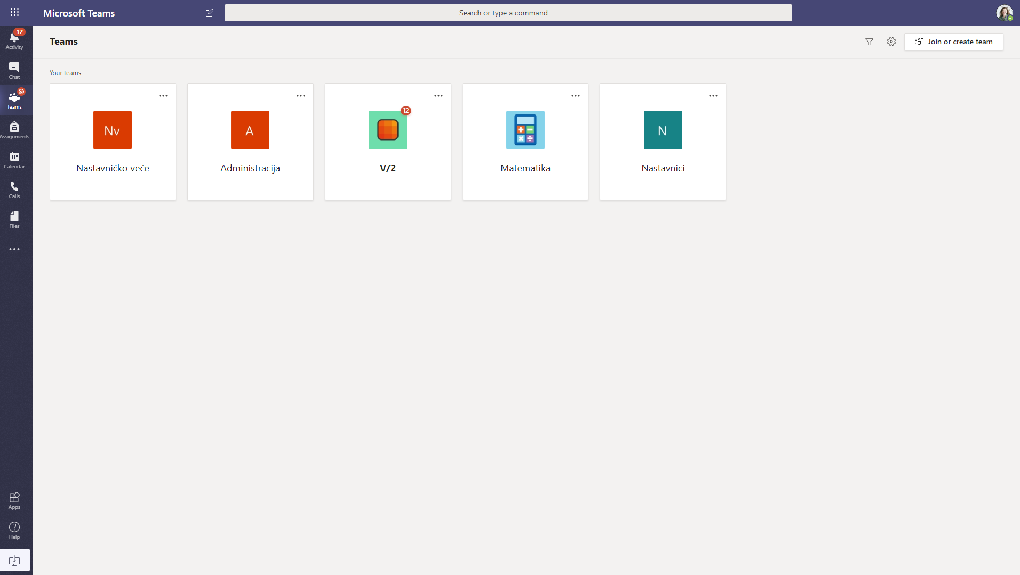
Microsoft Teams az oktatásban
Learn more about Teams
Kezdjük gyorsan és könnyen
Üdvözöljük a Microsoft Teamsben. Ha új felhasználó, ez az utasítás alapinformációkat nyújt Önnek.
Indítson új beszélgetést, csevegést Kezdeményezzen magánbeszélgetést vagy beszélgetést kis csoportban.
Keressen és találjon! Keressen rá személyekre, beszélgetésre, dokumentumokra, alkalmazásra, tevékenységre kulcsszavak és nevek begépelésével.
A fiók kezelése Személyreszabás – nyelv, fénykép. Állítsa be a többi alkalmazási lehetőséget. Töltse le a mobilalkalmazást!
Navigáció a Microsoft Teamsben
Ez a gomb lehetővé teszi, hogy különböző lehetőségek/eszközök között válasszon:Tevékenység, Csevegés, Csoportjaim, Feladatok, Naptár és Adatbázis.
Csatlakozzon vagy hozzon létre csoportot
Találjon csoportot, amelyhez csatlakozna, vagy hozzon létre saját csoportot. Kezdje a nevek bevitelével.
A csoport kezelése
Adja hozzá a csoporttagokat, hozzon létre új csatornát, vagy találja meg az Ön csoportjának linkjét, amelyet megosztásra használhat.
a.
A csoportok áttekintése és szervezése
Tekintse át a csoportjait egy kattintással. Alakítsa ki a csoportok beosztását a csapatikon húzásával.
A csoport és a tevékenységek áttekintése
A csoport–ra kattintással bejut a saját csoportjába(osztály/tantárgy).
Mi a csoport?
Létrehozhat saját csoportot, vagy csatlakozhat más csoporthoz, ahol együttműködhet egy meghatározott csoporttal. A csoport olyan hely, ahol beszélgethetnek, fájlokat és más együttműködésre alkalmas eszközöket oszthatnak meg – „minden egy helyen”. A csoport állhat tanárokból, egy osztályközösségből, lehet tanárok csoportja, akik egy adott témában együttműködnek, diákklubok stb.
Segítség
Ezen opció használatával további infókat és magyarázatokat kaphar a Teams múködésével kapcsolatban.
Töltse le az alkalmazást a számítógépére
Kattintson erre az ikonra, amely átirányítja Önt arra a helyre, ahonnan letöltheti ezt az alkalmazást a saját eszközére.

Slide 2
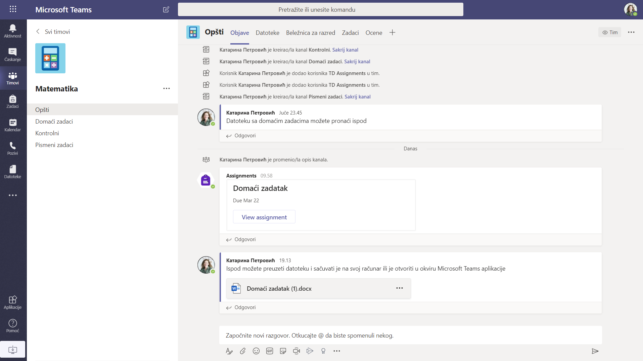
Microsoft Teams az oktatásban
Learn more about Teams
Óra a Teamsben
A Teams különböző lehetőségeket nyújt, amelyek megkönnyítik a tanítást és a tanulást
Adjon hozzá csatornákat és szervezze meg saját csoportjait
Adhat hozzá új csatornákat, módosíthatja a csatornabeállításokat, hozzáadhat tagokat az egyes csatornákhoz a csoport neve mellett levő három pontra kattintva..
Az osztály jegyzetfüzete
Digitális jegyzetfüzet, amely lehetővé teszi, hogy jegyzeteket vezessen és rendszerezze az egyéb tartalmakat.
Feladatok és osztályzatok
Lehetővé teszi a tanároknak és az oktató személyzetnek, hogy feladatokat hozzanak létre, és azokat továbbítsák. A diákok be tudják fejezni a feladatokat az alkalmazás elhagyása nélkül. Az Osztályzat rész használható visszajelző információk küldésére az elvégzett feladatokról és az előmenetel követésére. A diákok betekinthetnek az osztályzatokba.
Részlegek hozzáadása
Keressen az alkalmazásban, dokumentumokban, külső tartalmakban és az internetes oldalokon, és szúrja be ezeket, hogy mindenki számára látható legyen.
Minden csapatnak több csatornája lehet A csatornára kattintással megnézheti a beszélgetéseket (a csoport minden tagja láthatja) és a fájlokat egy adott témáról, leckéről vagy heti tartalomról.
Minden létrehozott csoportnak van egy alapcsatornája. Az egyes csatornák beállításait, az értesítéseket, a csatornatagokat és az egyéb opciókat a csatorna neve melletti három pontra kattintva módosíthatja.
Ossza meg dokumentumait
Engedélyezze, hogy az osztályközösség tagjai megtekintsék a dokumentumokat, vagy együtt dolgozzanak rajta mindannyian
Saját csatornákat is létrehozhat, a tanulók alcsoportjával, így kisebb csoportokban dolgozhat. Ezeket a csatornákat csak azok a tagok láthatják, akiket felvettek ebbe a csatornába.
.
Kezdje meg az órát
Írjon ide üzenetet vagy értesítést. Adjon hozzá fájlokat, smileyt, vagy stickert.
Formázza az üzenetet
Adjon hozzá egy témát/az üzenet címét/ leckét/feladatot, formázza a szöveget, küldje el az üzenetet értesítés formájában, küldje el az üzenetet több csoporton keresztül, állítsa be, hogy ki válaszolhat az üzenetre stb.
Adjon hozzá további csevegési lehetőségeket Kattintson ide további funkciók - például felmérés, ellenőrzőlista, YouTube ... - aktiválásához, hogy érdekesebbé tegye az osztálytermi beszélgetések.

Slide 3
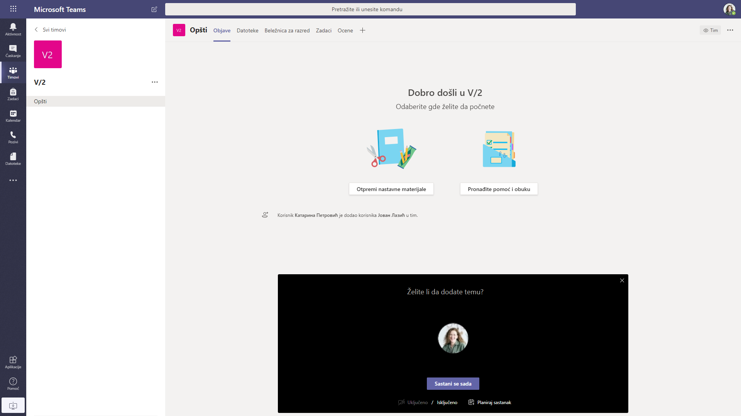
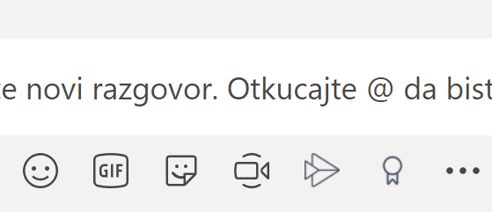
Microsoft Teams az oktatásban
Learn more about Teams
Szervezzen órát az osztályával, vagy találkozót a csoportjával!
Ütemezze be, és tartson órát, vagy találkozót az osztályával, tanári csoportjával vagy tartson online tréninget.
A Találkozzunk ikonra kattintva, amely a szövegbevitel opció alatt van, azonnal találkozót kezdeményezhet az adott csatornán. A Találkozást megszervezheti úgy is, hogy válaszol a beérkezett üzenetre (ha előtte választolt a Válasz opción keresztül. Vigye be a Talákozás elnevezését, és kezdje el a tagok meghívását.
Ha folytatja a Találkozz most lehetőséget, akkor a találkozó azonnal létrejön. Ha találkozót szeretne tartani, és később választaná meg a találkozó dátumát, válassza a Találkozó ütemezése lehetőséget. A csatorna tagjai meghívását a találkozóra a naptárukban látják majd, a találkozó ütemezett időpontjában.

Slide 4
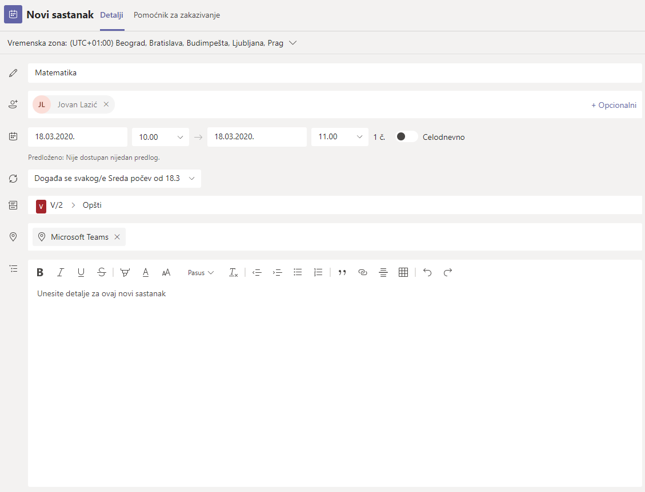
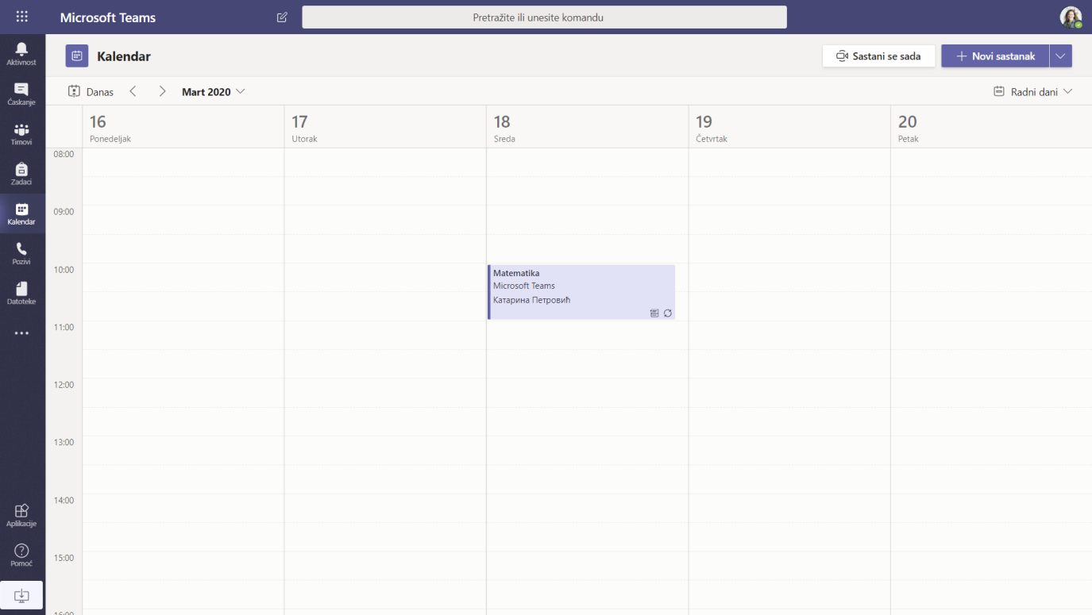
Microsoft Teams az oktatásban
Learn more about Teams
Szervezze meg órarendjét!
A naptár opció lehetővé teszi az ütemezett órák és találkozók áttekintését, a beosztás megszervezését, a résztvevők meghívását
Indítsa el a találkozást most!
Ezzel a lehetőséggel azonnal elindíthatja a találkozást, és hívja meg azokat, akiket szeretne.
Új találkozók hozzáadása
Az élőben történő megbeszélésre kitűzött új órák és találkozók által legfeljebb 250 tanuló számára tarthat órát. Ennél nagyobb létszámú találkozóhoz további opciót alkalmazhat az élő események/ Događaji uživo.. Segítségével.
Hívja meg az egész csoportot, vagy egy csatorna tagjait
Hívja meg az egész osztályát vagy munkacsoportját a találkozás opción a találkozás a „csatornán” kiválasztásával. Ha bejelöli az egész találkozót, az arról készült felvétel és a megosztott anyag automatikusan felkerül tartalomként a csatornára.
Egyéni meghívások
Hivjon meg egy vagy több személyt a találkozóra. Ha felveszi a találkozót vagy anyagot oszt meg, a találkozó anyagai a Csevegések történetben lesznek elhelyezve.

Slide 5
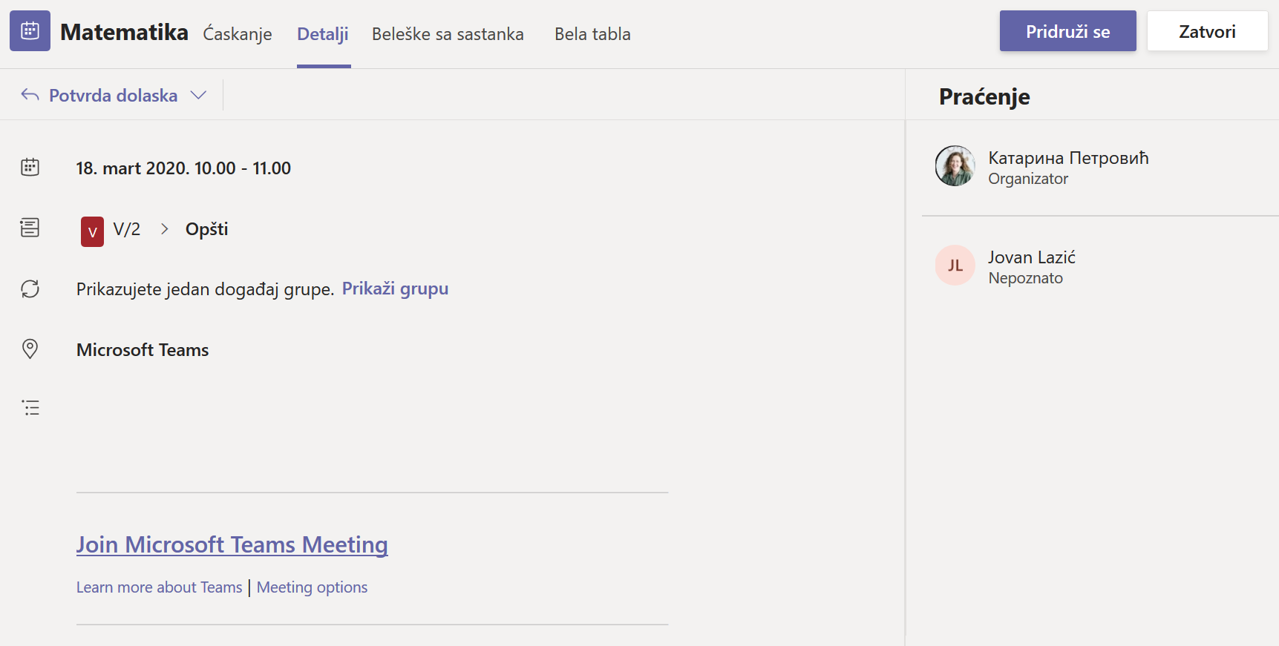
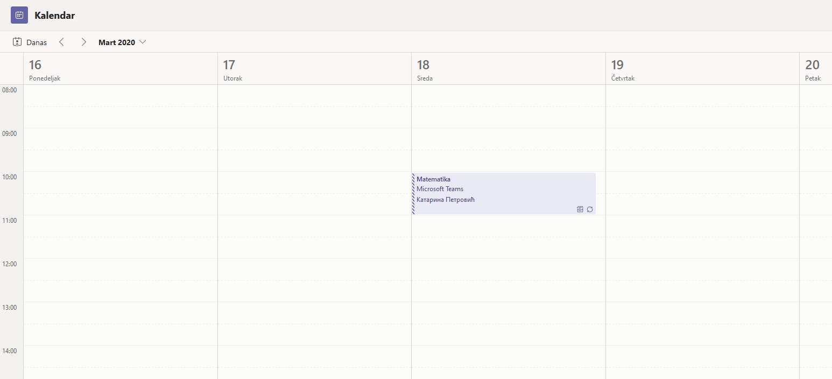
Microsoft Teams az oktatásban
Learn more about Teams
Csatlakozzon az órához, vagy a találkozóhoz
Kezdődik az óra. Csatlakozz!
Keresse a meghívást a találkozóra a csatornán vagy a Teams naptárban.
Kattintson a Csatlakozz opcióra, hogy részt vegyen a találkozón!

Slide 6
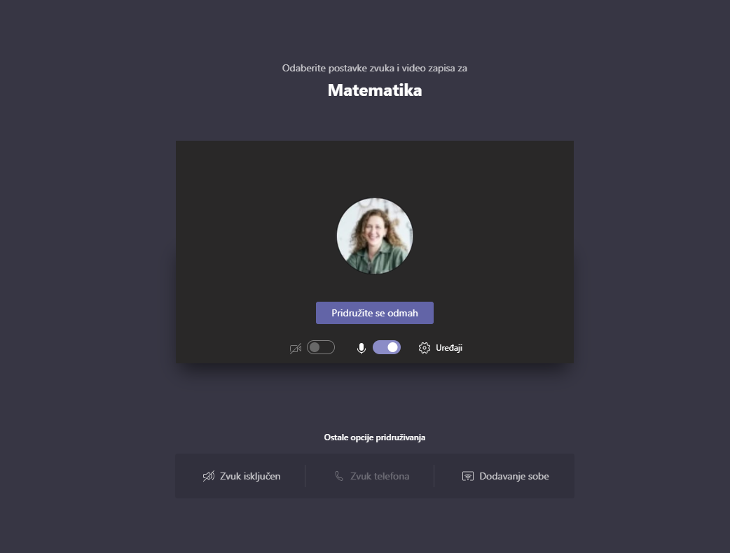
Microsoft Teams az oktatásban
Learn more about Teams
Csatlakozzon az órához, vagy a találkozóhoz
Kezdődik az óra. Csatlakozz!
Keresse a meghívást a találkozóra a csatornán vagy a Teams naptárban.
Kattintson a Csatlakozz opcióra, hogy részt vegyen a találkozón.
Ellenőrizze és állítsa be a saját audió és videóbeállításait. Kapcsolja be a kamerát, kapcsolja be a mikrofont, hogy kommunikálhasson. Jelezze a kapcsolódását egy újabb kattintással a Csatlakozz azonnal gomb segítségével.

Slide 7
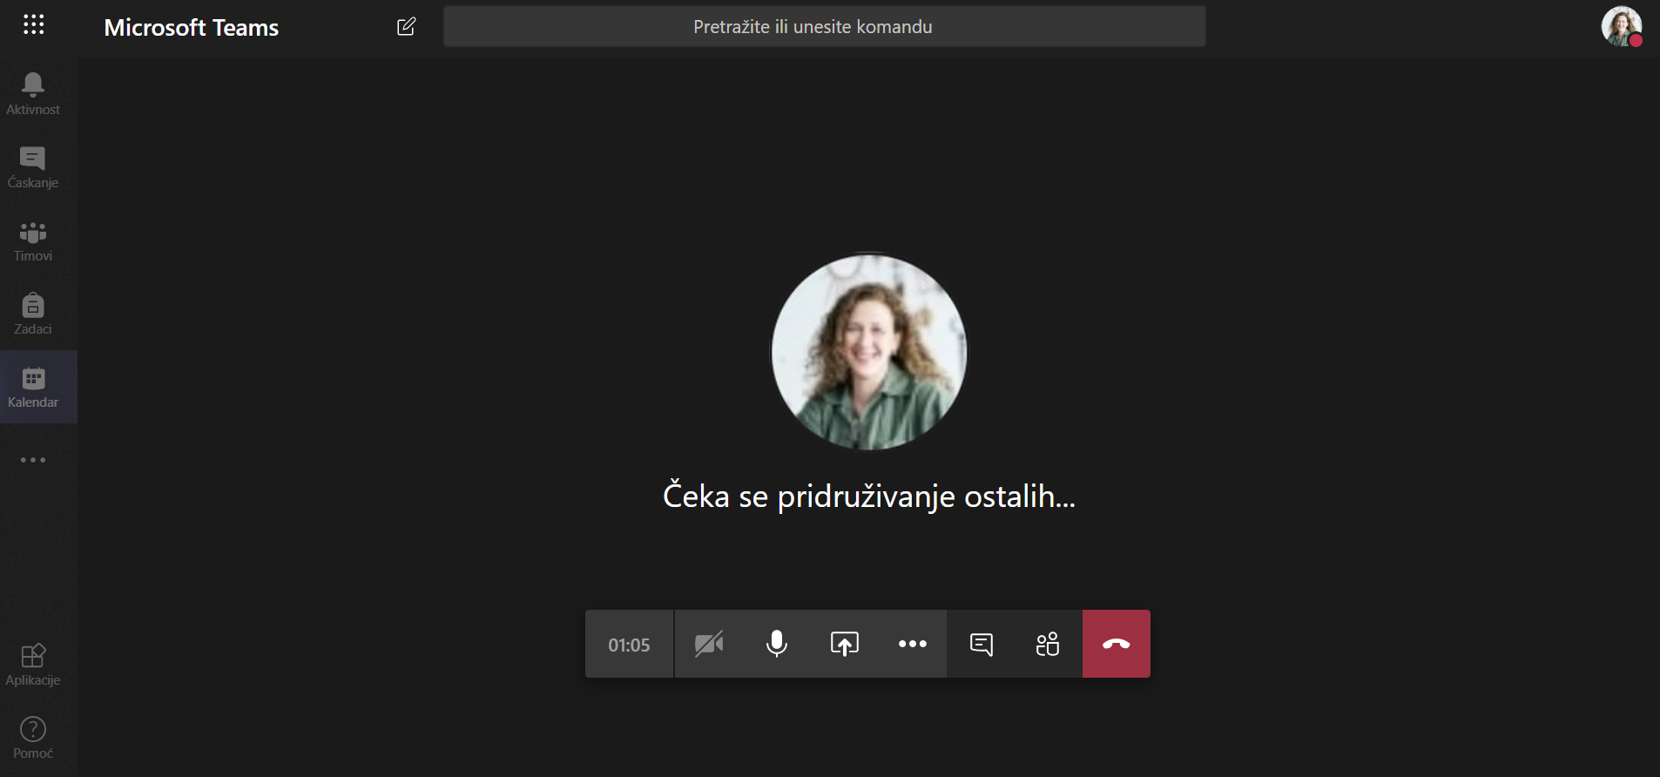
Microsoft Teams az oktatásban
Learn more about Teams
Vegyen részt az órán vagy találkozón
Ossza meg videóját, beszélgessen vagy ossza meg saját programját a saját képernyőjéről vagy számítógépéről az online találkozó alatt.
Küldjön szöveges üzenetet
Küldjön kérdéseket, válaszokat a találkozó folyamán, osszon meg anyagokat, linkeket. A találkozó alatti összes kommunikáció és megosztás később megtekinthető lesz.
A videó ki- és bekapcsolása
Találkozó elhagyása
Ha el is hagyja a találkozót, az tovább folytatódik.
A hang ki- és bekapcsolása
A találkozó tagjainak áttekintése és további tagok hozzáadása
Ossza meg képernyőjét és hangját a számítógépéről.
További beállítások
Kezdje el a találkozó felvételezését, vagy módosítsa saját eszközének beállításait stb.

Slide 8
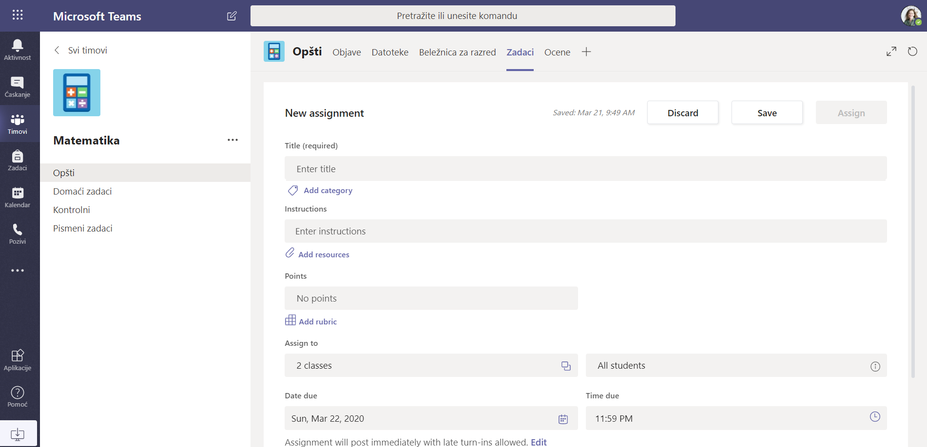
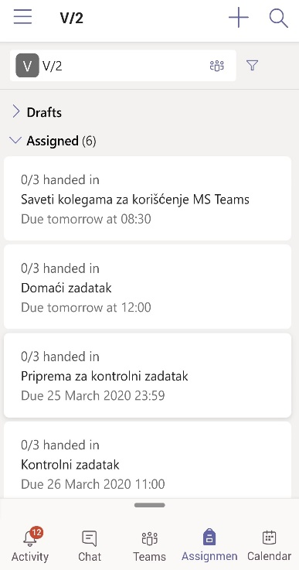
Microsoft Teams az oktatásban
Learn more about Teams
Feladatok
Hozzon létre tevékenységeket és feladatokat tanítványai számára
Anyagok hozzáadása
Adjon hozzá további tartalmakat, linkeket, amelyek megkönnyítik a tanulók számára a feladat elvégzését.
Ossza ki a feladatot egy tanulónak vagy osztálynak/csoportnak A feladatokat több osztálynak vagy csoportnak is el lehet küldeni, vagy személyre szabva akár egy tanulónak is.
Nézze át a következő feladatokat
Készítse el előre az adott osztálynak/csoportnak vagy minden osztálynak a feladatok listáját. Nézze át a feladatokat vagy indítsa el őket, amikor elkezdődik a feladat elvégzésének időpontja.
Saját képszakasz hozzáadása Használjon alkalmazható és újra felhasználható szakaszokat, amelyekre a tanulók hivatkozhatnak, Ön pedig értékelésre használhatja őket.
Határidők megszabása Használja a dátum meghatározása opciót és az aktiváció időpontját a feladatok elvégzésére és befejezésére az adott dátum–idő formátumban

Slide 9
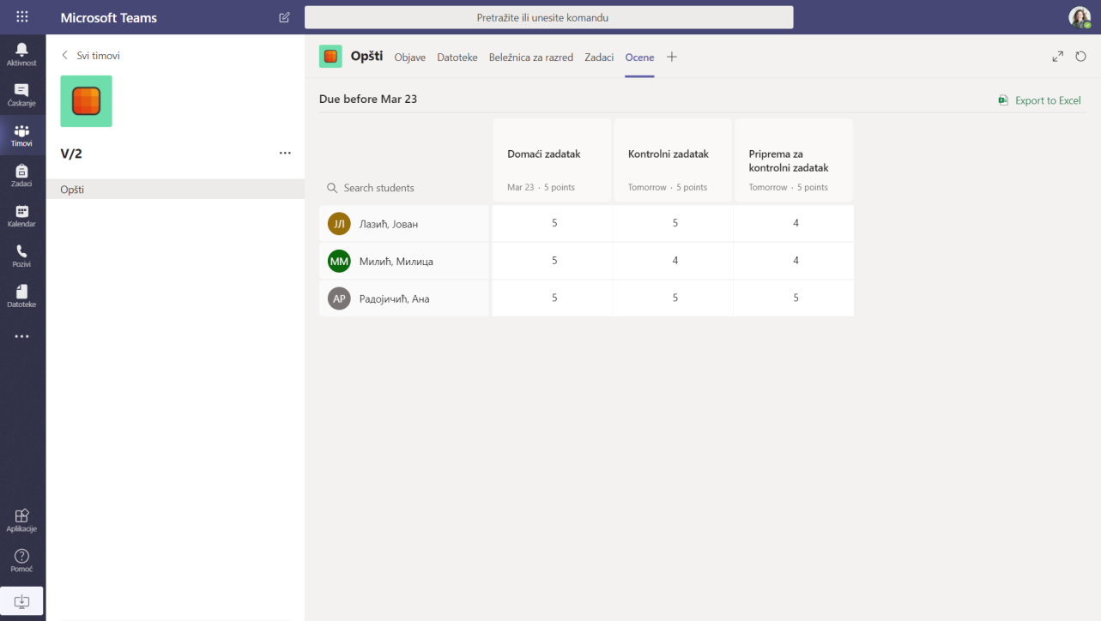
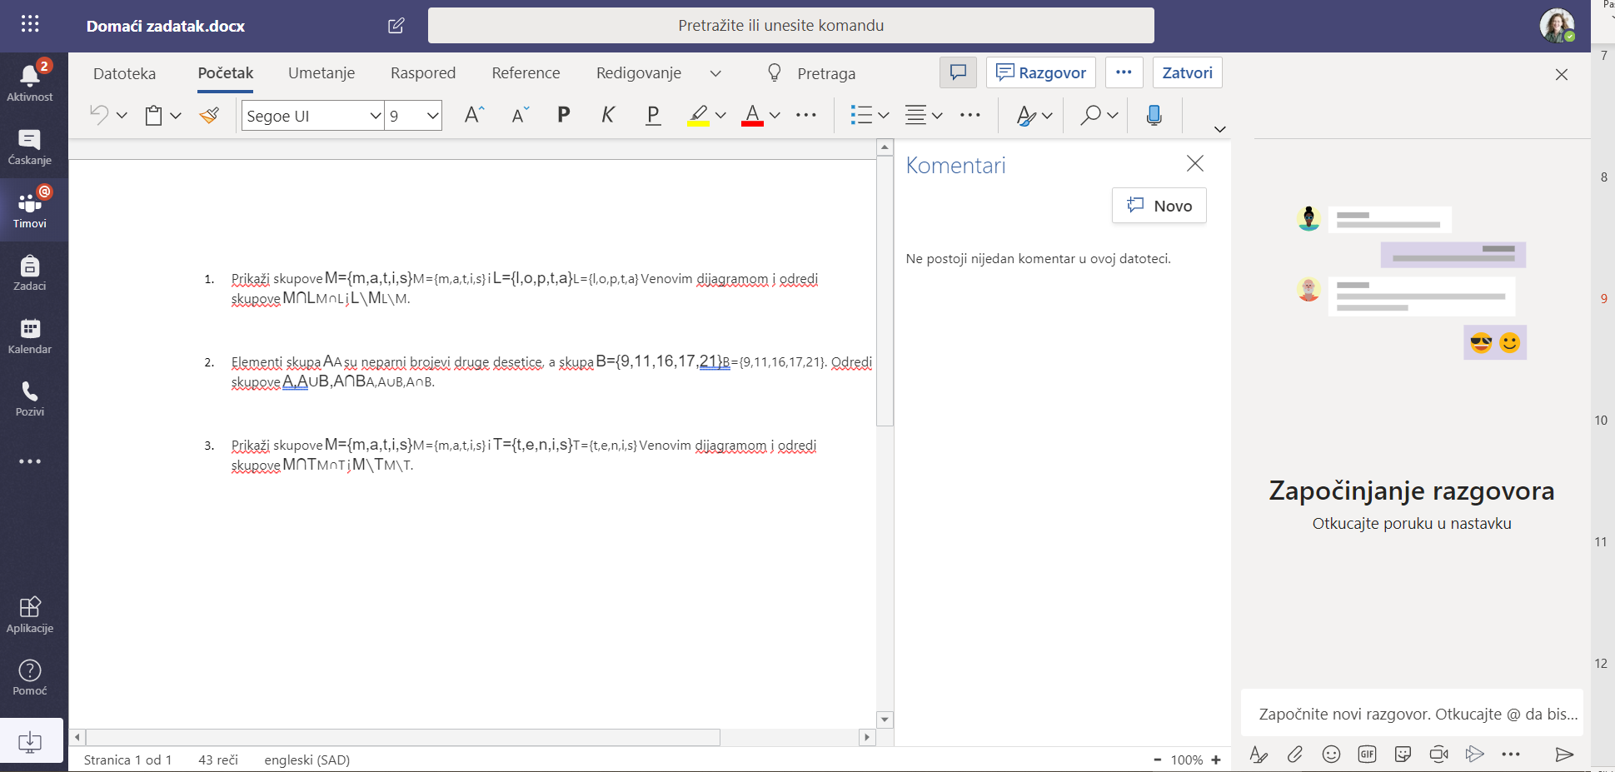
Microsoft Teams az oktatásban
Learn more about Teams
Osztályzatok
Az Osztályzatok részlegébe írjon visszajelzéseket a tanulóknak, jegyezze be az osztályzatokat, és kövesse a tanulmányi előmeneteleket.
Az osztályzatok áttekintése az összes feladat és a diák listáján
Az osztályok/csapatok osztályzatainak áttekintését az egyes csoportok, osztályok szakaszban találhatja meg, ahol áttekintheti a feladatokat, valamint minden tanulójának előmenetelét vagy egyenként is.
Adja vissza és nézze át a feladatokat a visszajelzések mechanizmus használatával
Tegyen megjegyzéseket, használjon kiegészítéseket,osztályozás előre meghatározott követelmények szerint, ellenőrizze a munkák hasonlóságát stb.

Slide 10
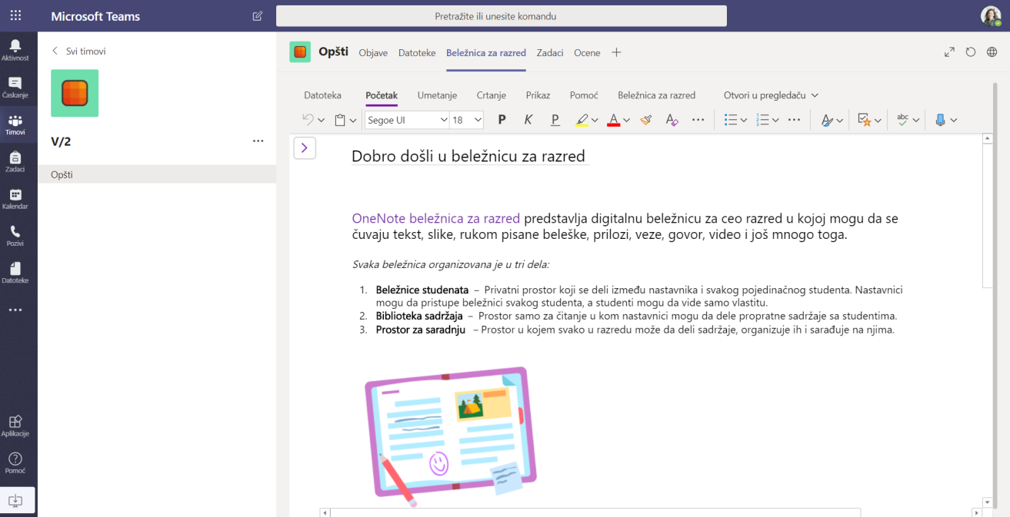
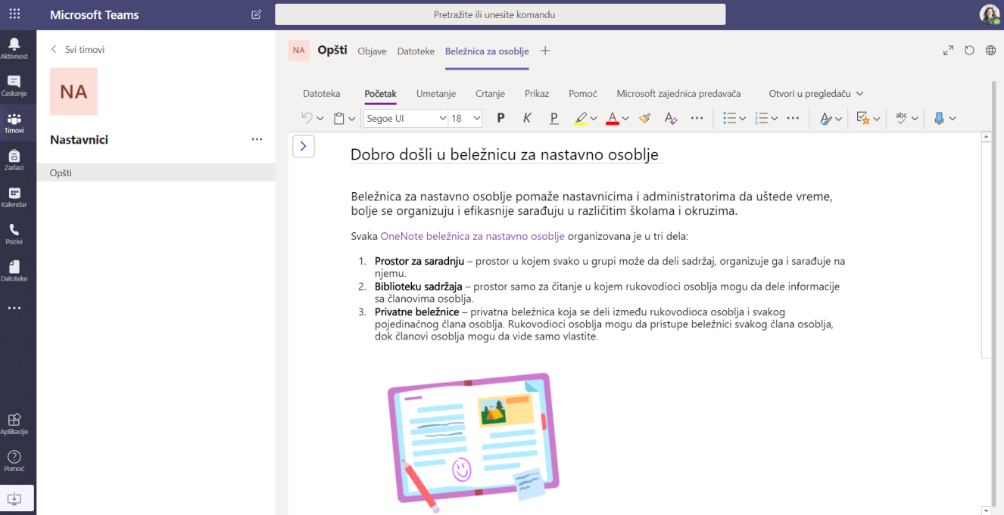
Microsoft Teams az oktatásban
Learn more about Teams
Az osztály jegyzetfüzete és a tanári jegyzetfüzet
Digitális füzet áll rendelkezésére, melybe feljegyezheti a fontos tartalmakat, azt megoszthatja osztályával vagy csoportjával, és akár együtt is szerkeszthetik ezt a felületet.
Személyes jegyzetek, jegyzetfüzet az osztályhoz és az együttműködéshez
Az osztályjegyzet a OneNote alkalmazást használja, amely a Microsoft Office 365 csomag része, és természetesen kapcsolódik a Teams alkalmazáshoz. Minden tanuló számára van hely a jegyzetfüzetben, de további megosztott tartalomra van lehetőség a jegyzetekhez, a kreatív tevékenységekhez és az együttműködéshez.
A Jegyzetfüzet kiválóan alkalmas arra, hogy megbeszéléseket tartson a találkozókról, ötleteket cseréljen és megjegyzéseket fűzzön a témával kapcsolatos kérdésekhez
A Jegyzettömb a tanárok számára egyéni helyet biztosít minden csapattag számára, valamint megosztott tartalmat hozhat létre.

Slide 11
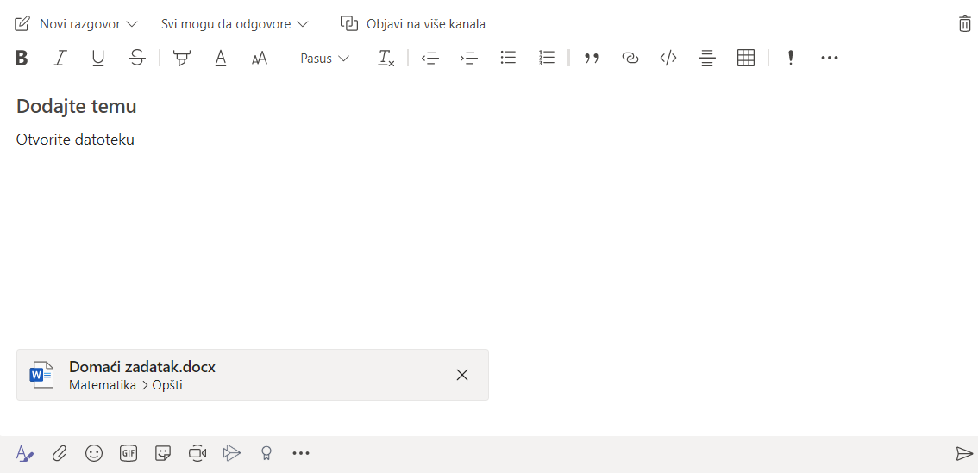
Microsoft Teams az oktatásban
Learn more about Teams
Gazdagítsa üzeneteit
Hozzon létre érdekes és vonzó üzeneteket, értesítéseket és magyarázatokat!
Határozza meg üzenetének típusát!
Válassza ki, hogy külön témát, vagy új értesítést szeretne-e kezdeményezni!
Ellenőrizze a válaszokat!
Engedélyezze ki válaszolhat üzenetére!
Válassza ki a csatornát, vagy a csapatot!
Töltse fel üzenetét bármelyik csatornájára, vagy bármelyik csoportjának. Ez az opció különösen hasznos olyan üzenetekre, amelyeket mindenképpen szeretne eljuttatni tanulóihoz.
Jelölje meg az üzenet jelentőségét!
Jelölje meg fontosként üzenetét, ha azt szeretné, hogy nagyobb figyelmet keltsen.
Formázza meg szövegét!
Válassza ki a szöveg színét, formáját, stílusát.
Adjon hozzá címet!
Legyen érthető a szöveg, és adjon címet üzenetének.

Slide 12
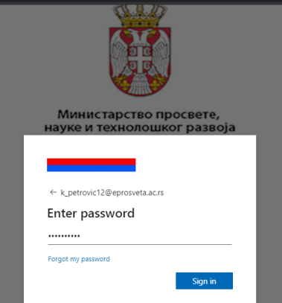
Microsoft Teams az oktatásban
Learn more about Teams
Jelentezzen be!
Mobiltelefonjáról, táblagépéről vagy számítógépéről internetes böngészővel (Microsoft Edge, Mozzila Firefox, Google Chrome...) keresse meg a www.office.com oldalt. Vigye be a felhasználónevet és a jelszót. Az Office 365 alkalmazás csomagjában válassza ki a Teams alkalmazást!
Válaszoljon az üzenetekre
A csatornákon a beszélgetések időrendi megjelenés szerint vannak rendszerezve, valamint csevegési egységekben. Ha szeretne válaszolni egy fennálló beszélgetés folyamán, használja a Válasz opciót. Írja meg a választ, és kattintson a Küldés gombra.
Kezdjeményezzen csevegést az egész csoporttal! Válasszon csoportot, kattintson a csoport ikonjára, válassza ki a csatornát, írja meg üzenetét, és kattinson a Küldés-re.
Kattintson az Új csevegésre, vigye be a személy vagy a csoport nevét a Kinek mezőbe, írja meg üzenetét és kattintson a Küldésre.
Hozzon létre videó- és hanghívást
Kattintson a Videóhívás vagy Audióhívás gombra a Csevegés opcióból, hogy további csevegést kezdeményezzen beszélgetőtársával.

Slide 13
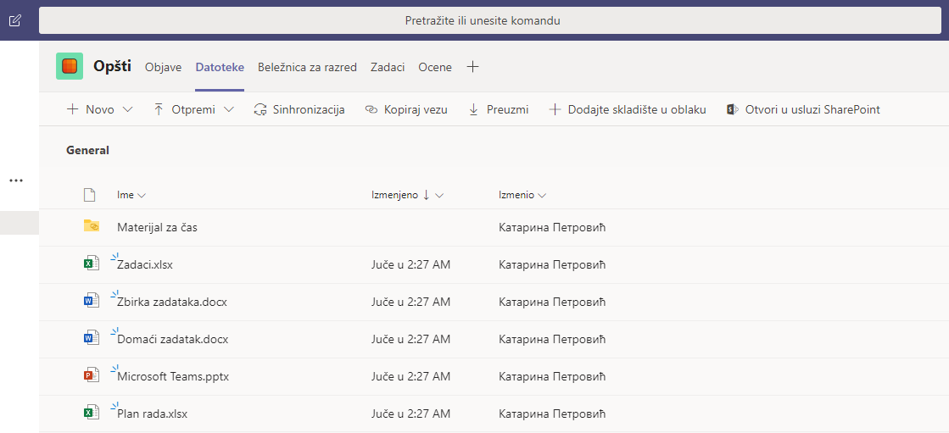
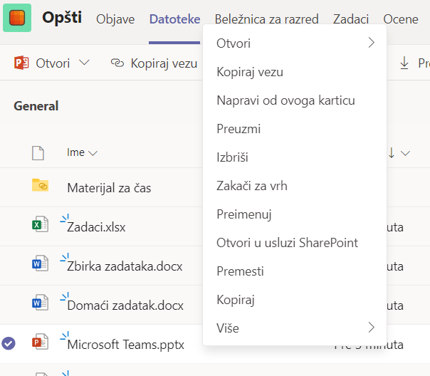
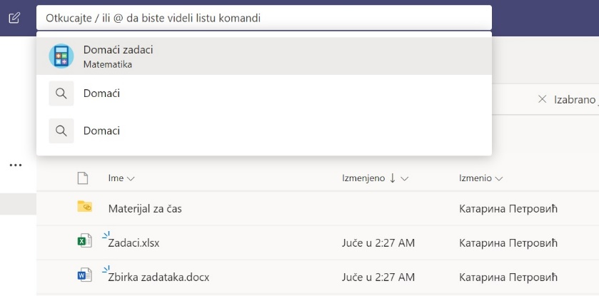
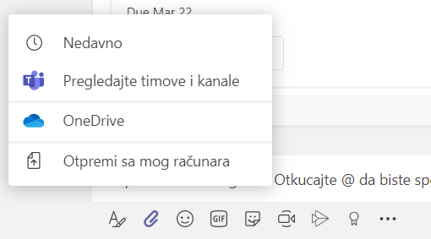
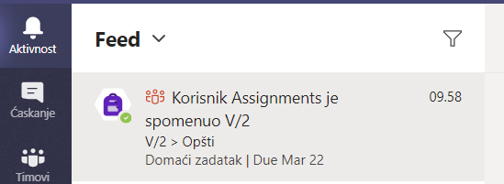
Microsoft Teams az oktatásban
Learn more about Teams
Keresgélés a tartalomban
Írja be a kulcsszót, a kifejezést az alkalmazás tetején található mezőbe, és nyomja meg az Enter gombot. Ezután válassza az Üzenetek, Emberek vagy Fájlok kategóriát. Válasszon egy keresési eredményt, vagy kattintson a Szűrő elemre a további eredményválasztáshoz.
Dolgozzon az adattárral
Az Adattár opcióra kattintással bal oldalról látható az összes fájl és dokumentum, amelyek az Ön csoportjaiban vannak megosztva. Az Adattár opcióra kattintva az oldal tetején átnézheti az összes fájlt és dokuementumot, amelyeket azon a csatornán osztottak meg, amelyet felkeresett.
Kövesse az eseményeket
Az alkalmazás bal oldalán található Tevékenységek lehetőségre kattintva áttekintést kap az összes tevékenységről és értesítésről, amelyek a legutóbbi áttekintés óta történtek a követett csatornákon. Itt láthatja saját feladatait is.
Mellékeljen dokumentumot
Kattintson a Melléklet opcióra a szövegbeviteli mező alatt, és válassza ki a helyet, ahova a dokumentumot szeretné mellékelni. A dokumentum helyétől függően lehetősége van választani a másolat vagy a dokumentum linkjének csatolása, vagy más megosztási lehetősége között.

